Slide 1
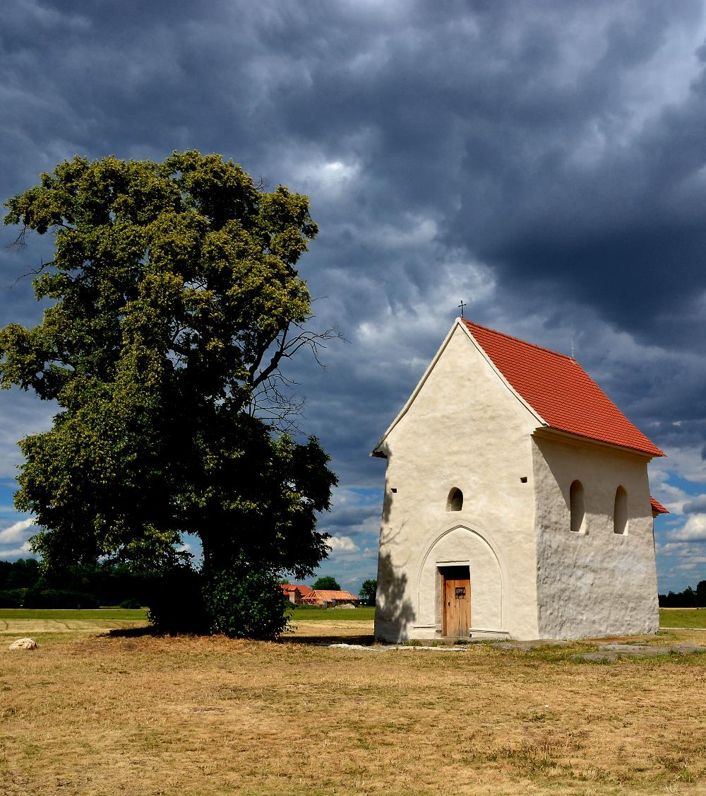
EURÓPSKA KULTÚRNA CESTA
SV. CYRILA A METODA
NITRA, 28.11.2024, Močenok

Slide 2
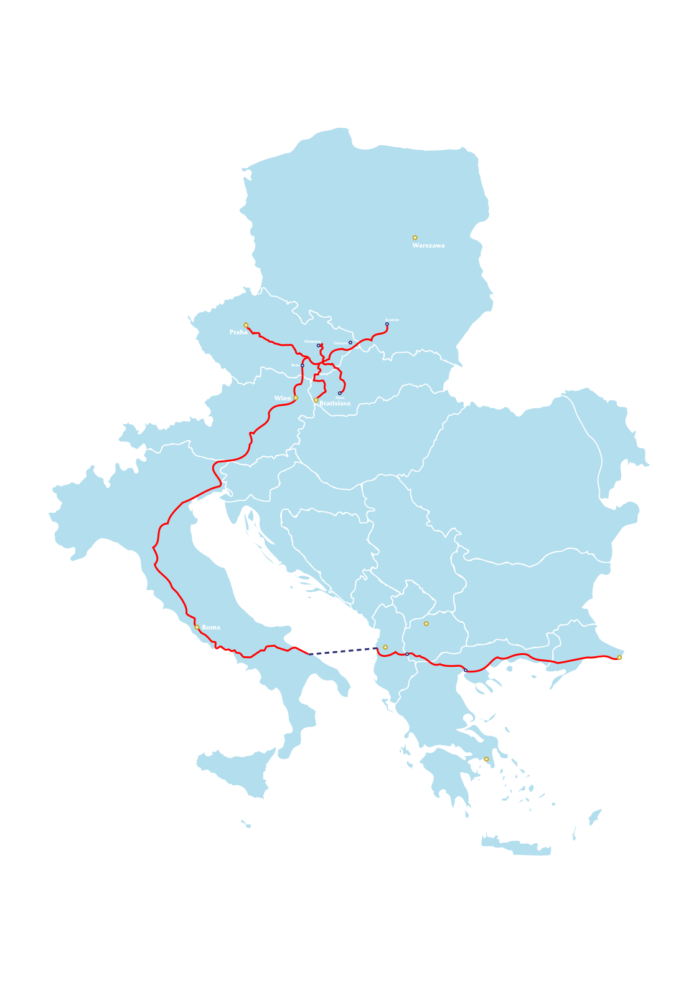
EURÓPSKA KULTÚRNA CESTA SV.CYRILA A METODA
Jedna z 48 certifikovaných kultúrnych ciest Rady Európy
Medzinárodná cesta spájajúca dnes 10 európskych krajín - Poľsko, Čechy, Slovensko, Maďarsko, Taliansko, Slovinsko, Severné Macedónsko, Grécko, Bulharsko s potenciálom v ďalších krajinách
Ponúka viac ako 5000km turistických trás a viac ako 90 zaujímavých miest v desiatich európskych krajinách
Cesta, ktorá stiera hranice medzi pútnictvom a turistikou
Cesta, ktorá spája pútnicke miesta, kadiaľ pred 1100 rokmi putovali
sv. Konštantín - Cyril a Metod k našim predkom
Prvá nadnárodná kultúrna cesta s témou kultúrnych koreňov slovanských krajín
Cesta ZÁŽITKU - POZNANIA – UVEDOMENIA SI

Slide 3
INŠTITUCIONÁLNE ZABEZPEČENIE EURÓPSKEJ KULTÚRNEJ CESTY sv. CYRILA a METODA
EURÓPSKA KULTÚRNA CESTA sv. CYRILA a METODA
združenie právnických osôb
33 členov v 10tich európskych krajinách
VEDECKÁ KOMISIA
STÁLY SEKRETARIÁT
ČLENOVIA ZDRUŽENIA
vyššie územné celky, samosprávy, mestá, občianske združenia, DMO, vedecké inštitúcie, univerzity, atp.
NÁRODNÝ KOORDINÁTORI
Medzinárodné
apolitické združenie
právnických osôb
Šírenie povedomia
o historickom a duchovnom odkaze sv. Cyrila a Metoda
SPOLUPRACUJÚCE INŠTITÚCIE
vedecké inštitúcie, múzeá, DMO

Slide 4
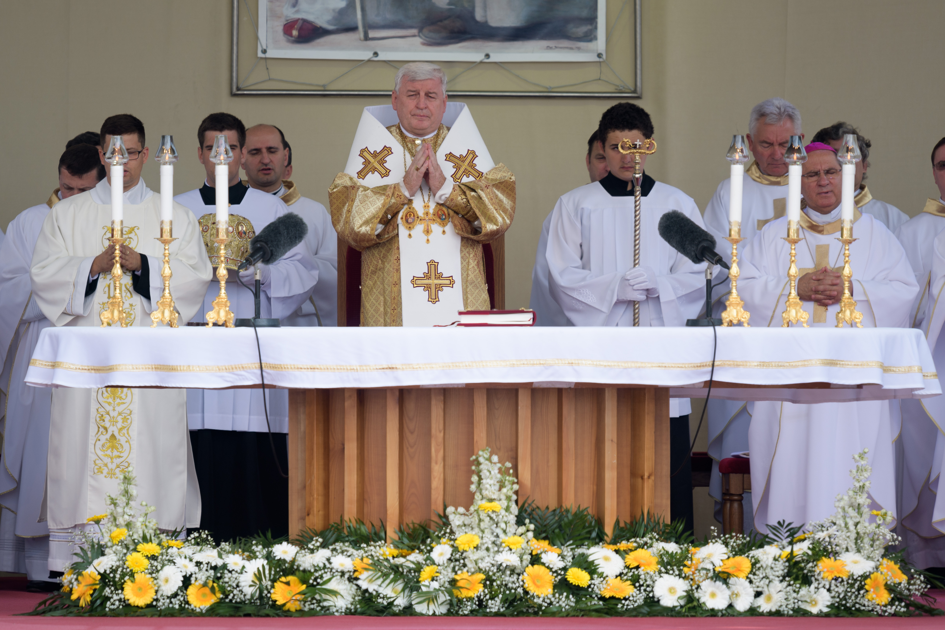
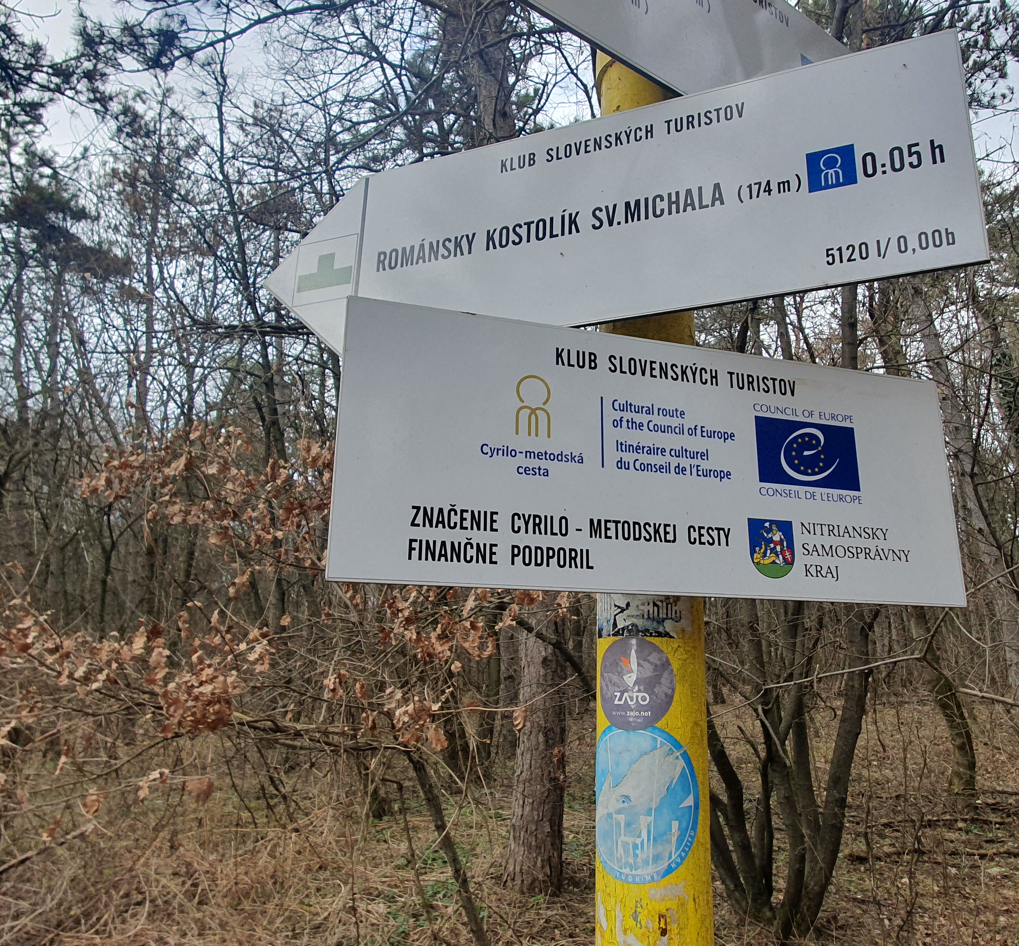
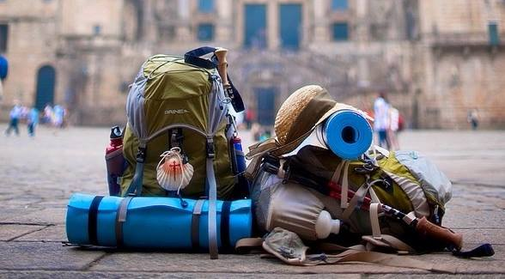
KTO SÚ DNEŠNÍ PÚTNICI ?
Mládežnícke skupiny, kresťanské komunity
Ľudia, ktorí chcú vypnúť
Hľadajúci ľudia, ktorí chcú nájsť duchovný zážitok
Aktívni seniori
Moto a cyklopútnici
Ľudia, ktorí nevyhľadávajú tradičnú dovolenku

Slide 5
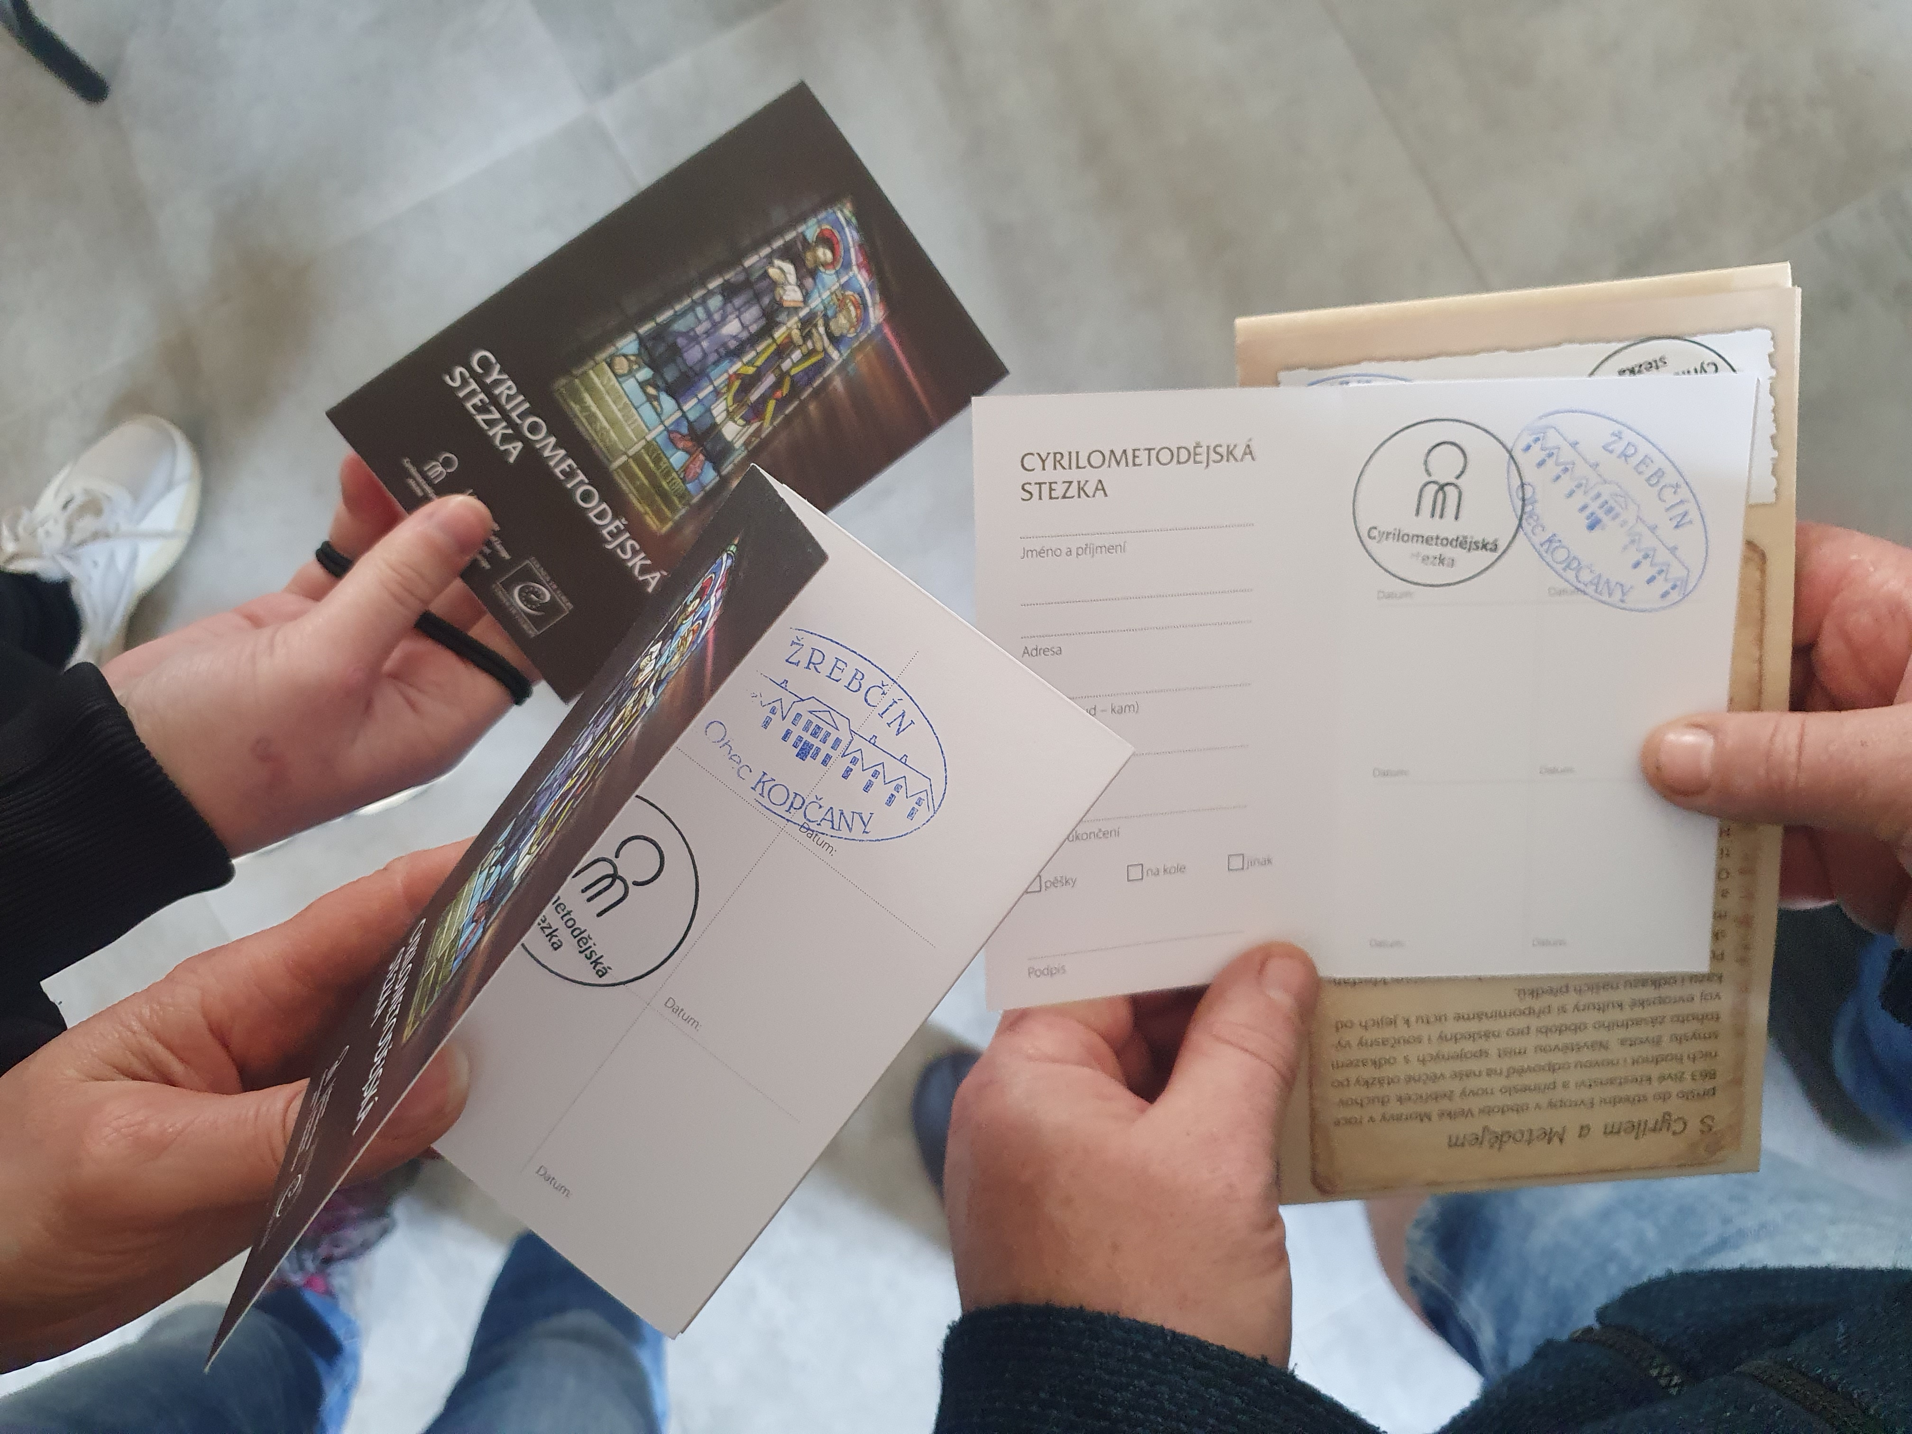
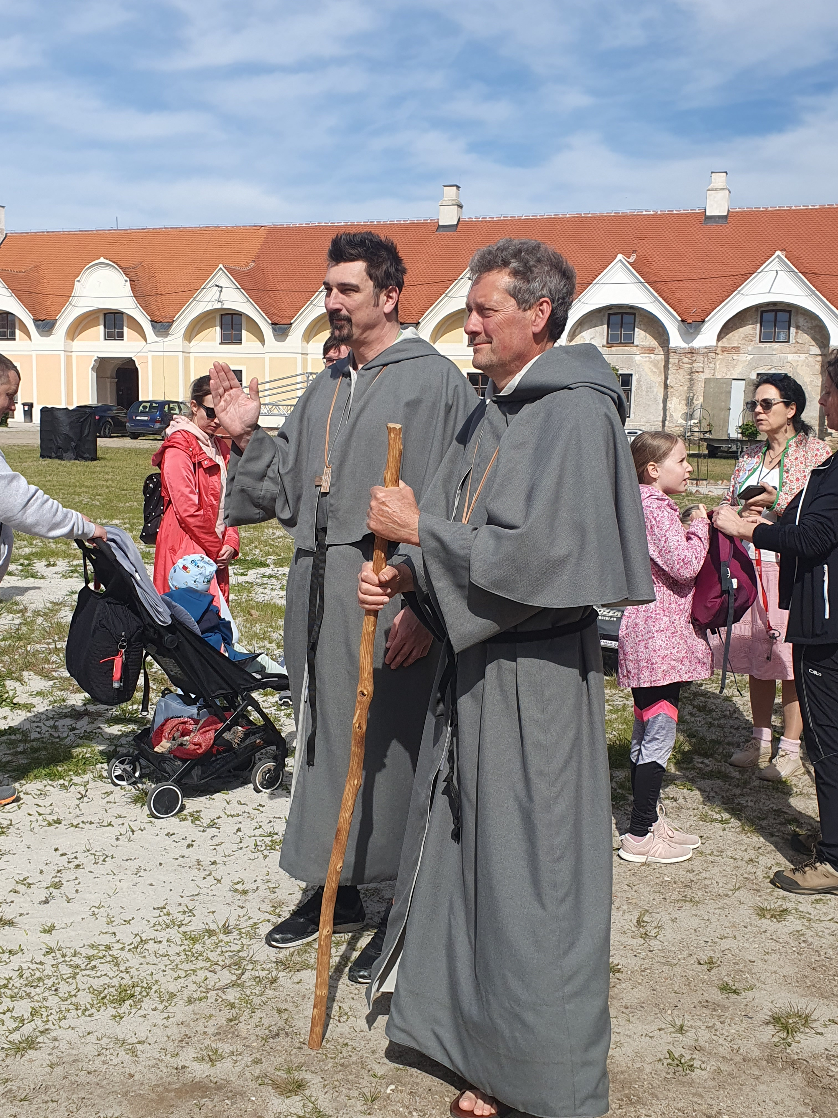
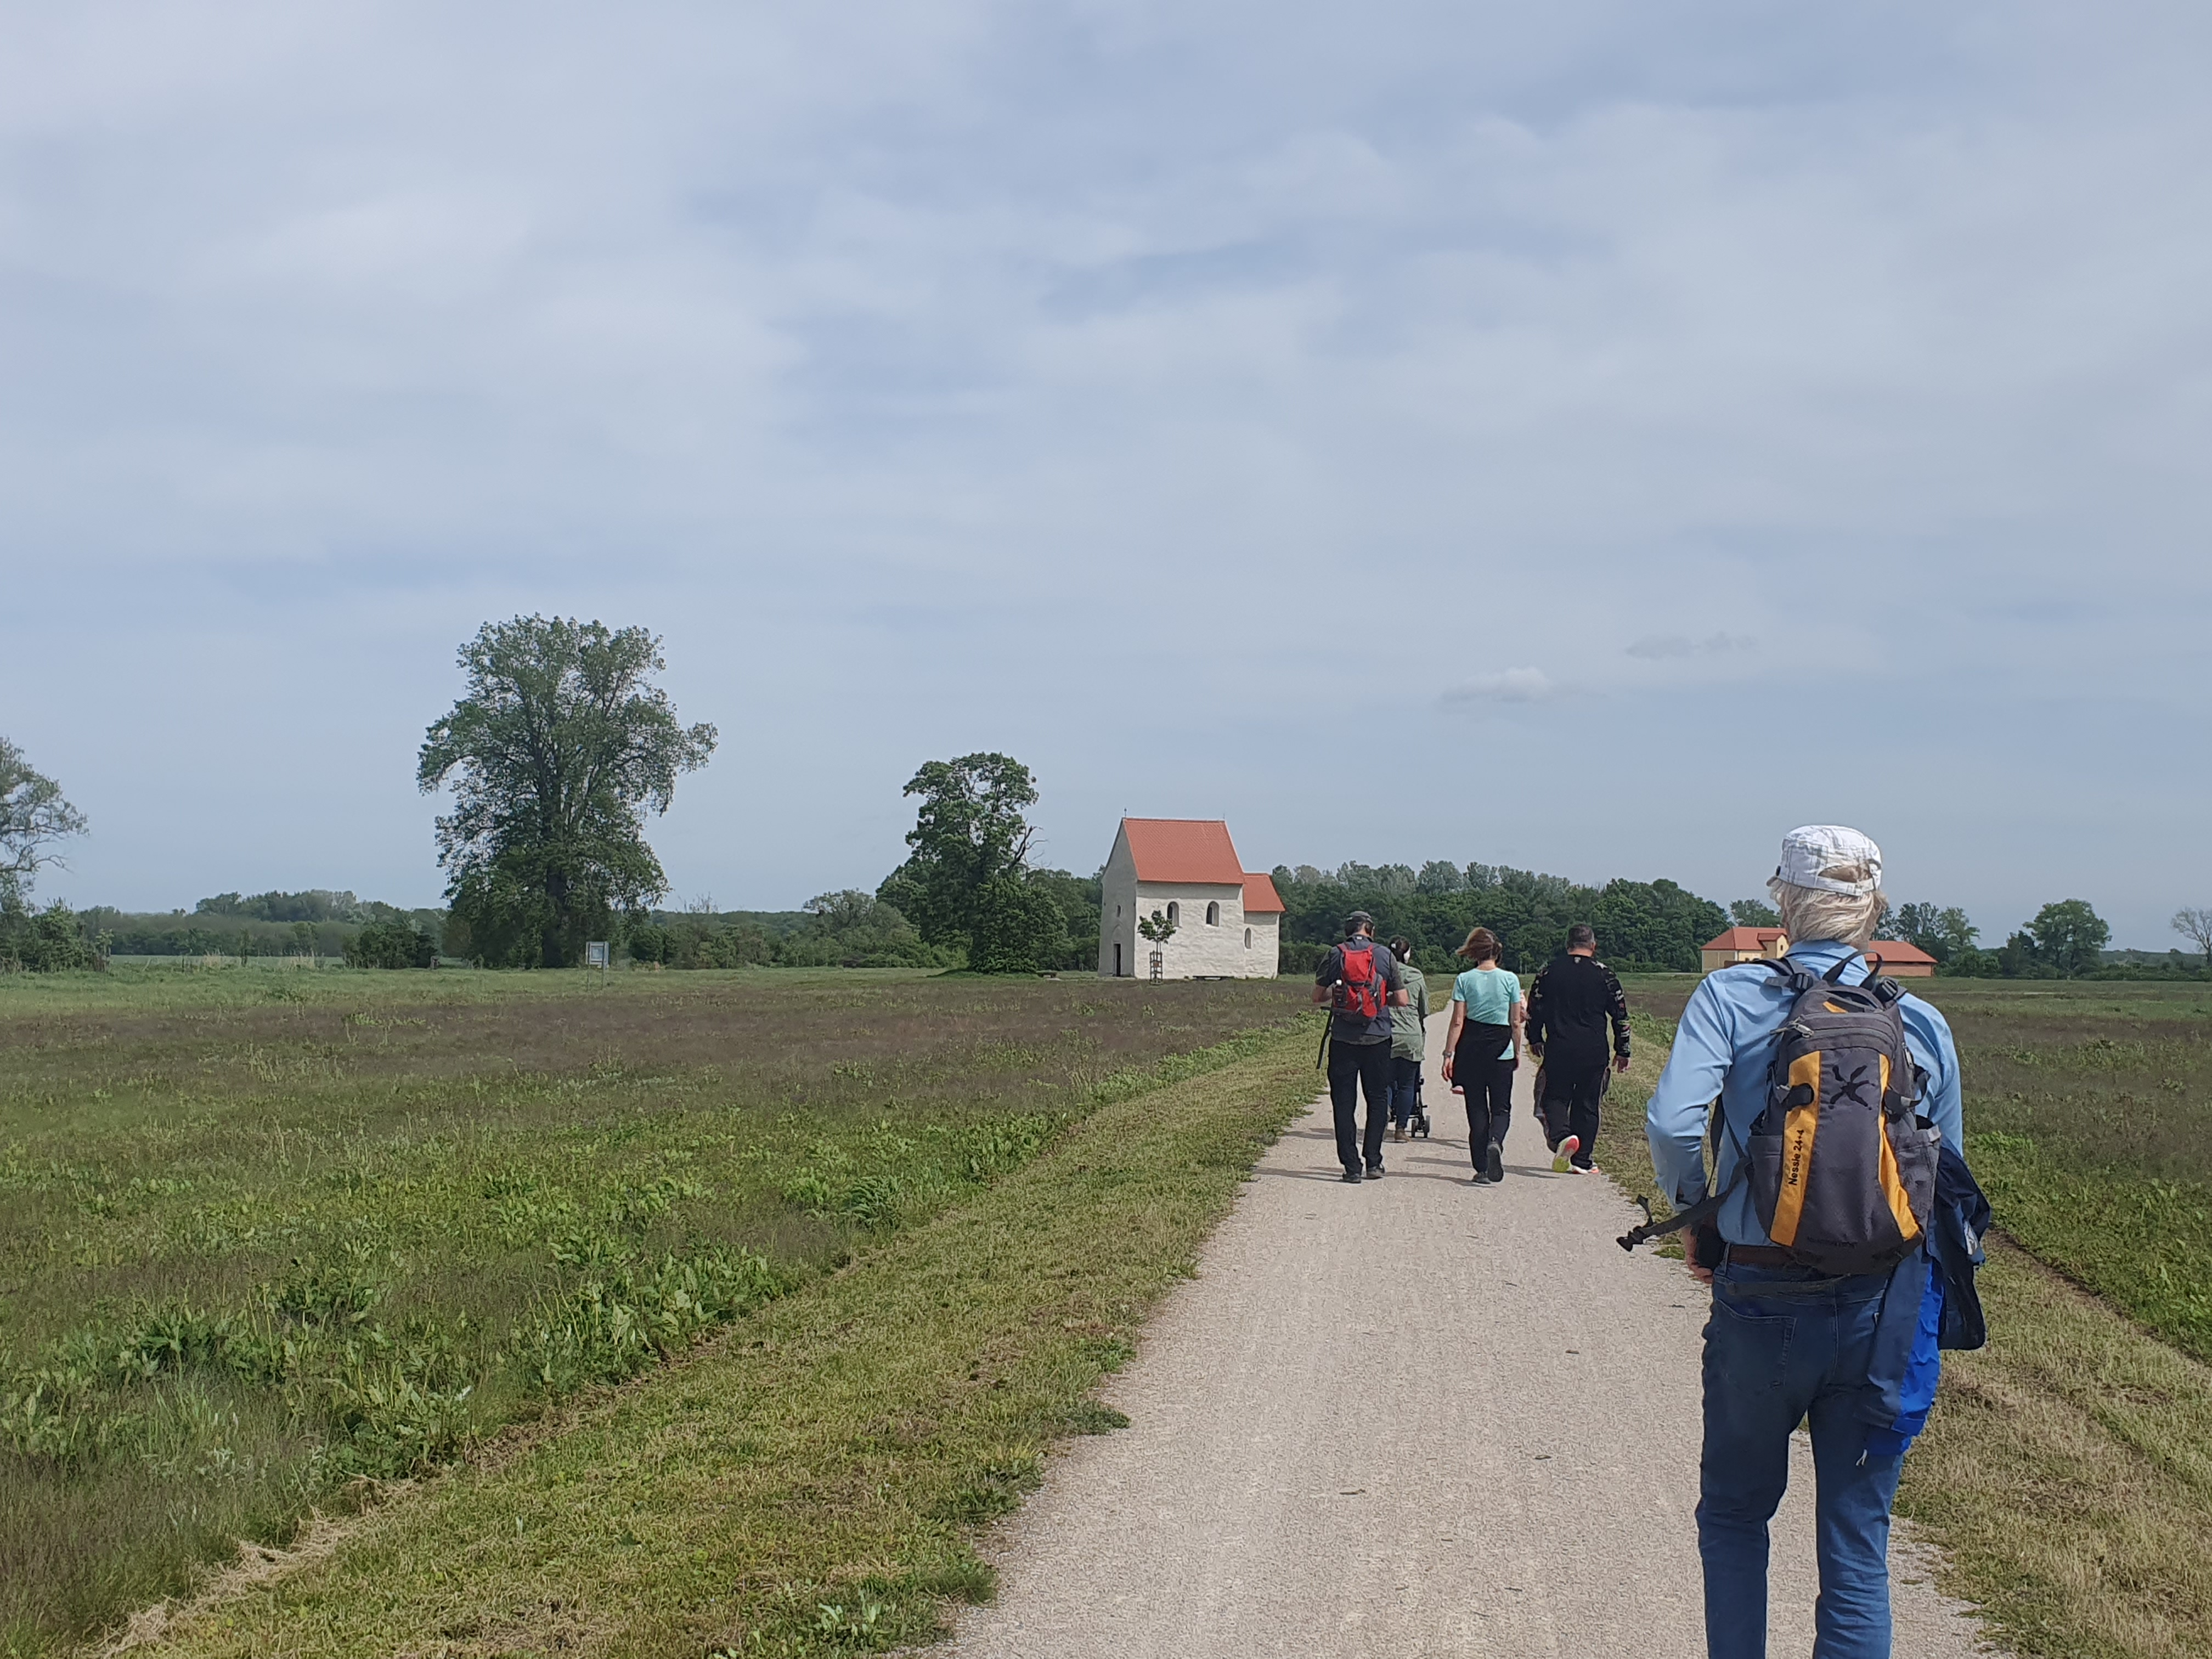
PREČO DNES PUTOVAŤ ?
Objavovať zaujímavé miesta so silným duchovným odkazom
Spoznávať zaujímavé archeologické lokality a pamiatky
Zažiť atmosféru kultúrnych podujatí
Hlbšie spoznať historické miesta, ktoré možno denne míňame
Rozvíjať vzťahy v komunitách
Utužiť vzájomné vzťahy v rodinách
Nájsť priestor pre seba a vnútorný pokoj
Prekonať samých seba
Rozvíjať svoj duchovný život

Slide 6
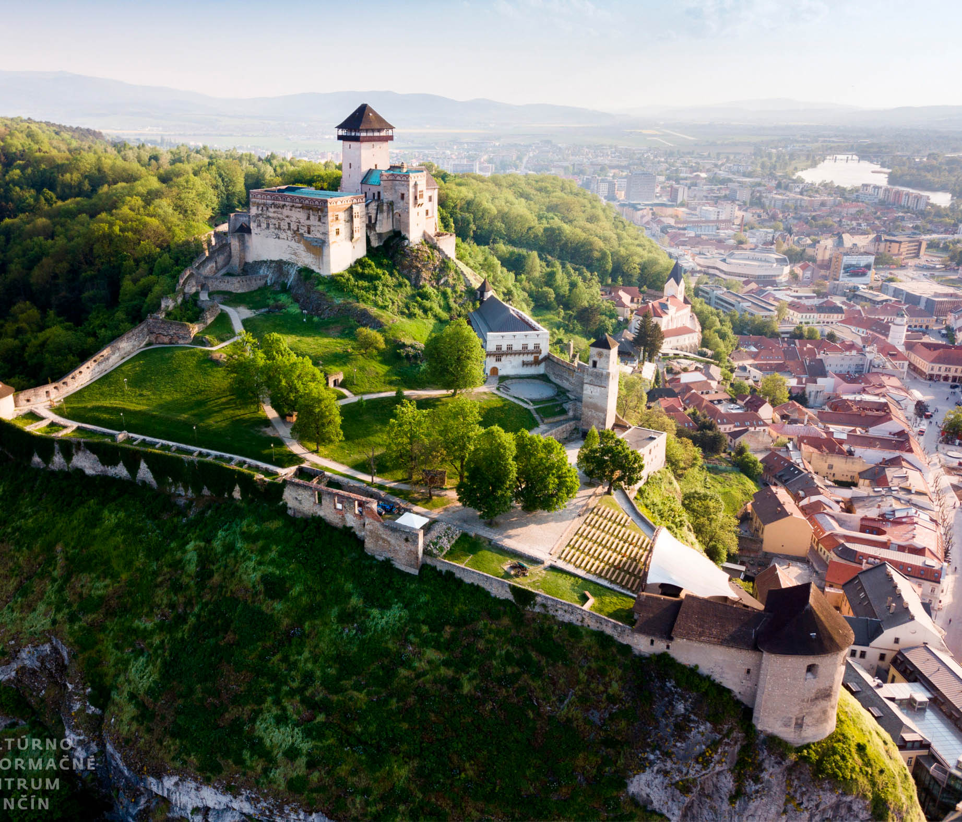
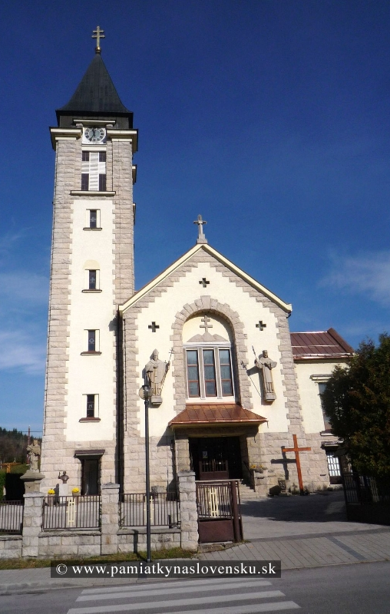
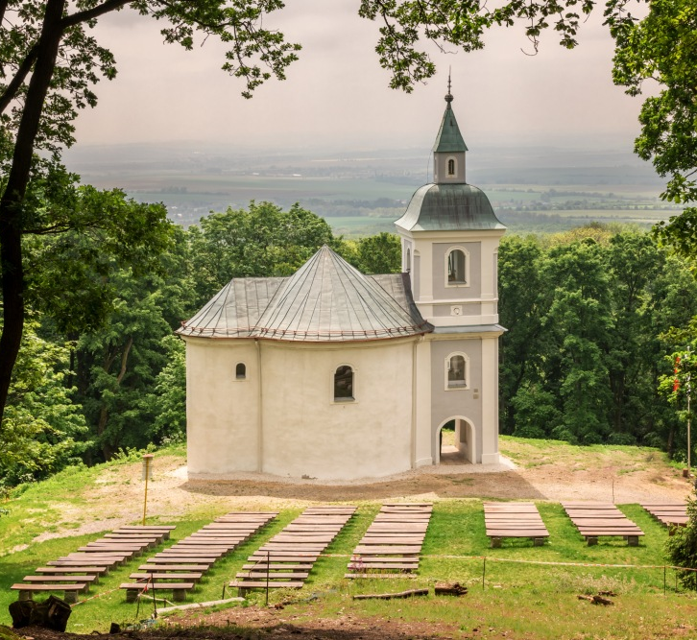
AKO PUTOVAŤ PO CYRILO-METODSKEJ CESTE ?
INDIVIDUÁLNI PÚTNICI​
ORGANIZOVANÉ PUTOVANIA
Informácie o Cyrilo-metodskej ceste
www.cyrilmethodius.cz/eu
www.krizomkrajom.sk
www.kulturnecesty.sk
Body záujmu - zaujímavé miesta CM cesty
Miesta na oddych a pozastavenie sa
Ubytovanie a stravovanie

Slide 7
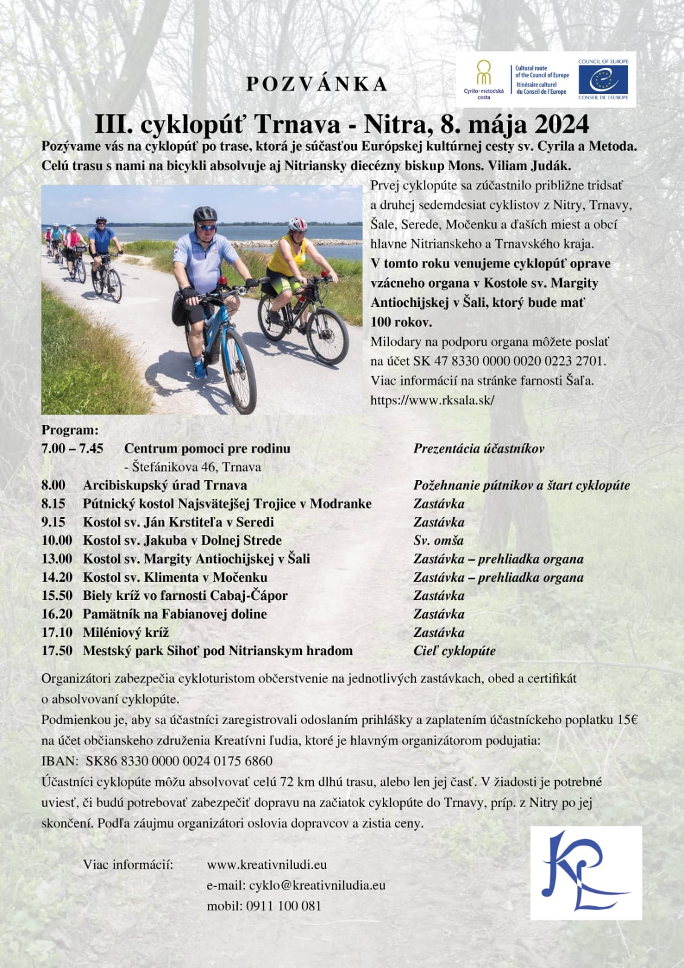
Príklady dobrej praxe
III.CYKLOPÚŤ TRNAVA - NITRA
Občianske združenie Kreatívni ľudia, ako člen združenia Európska kultúrna cesta sv. Cyrila a Metoda organizovali 8.mája 2024 už tretí ročník cyklopúte z Trnavy do Nitry.
Putovanie požehnal trnavský arcibiskup Otec Ján Orosch a celú trasu prešiel nitriansky biskup Otec Viliam Judák spolu s ďalšími kňazmi nitrianskej diecézy.
Počas cyklopúte boli predstavené viaceré zaujímavé miesta a bola venovaná na podporu opravy vzácneho organu v Kostole sv. Margity Antiochijskej v Šali

Slide 8
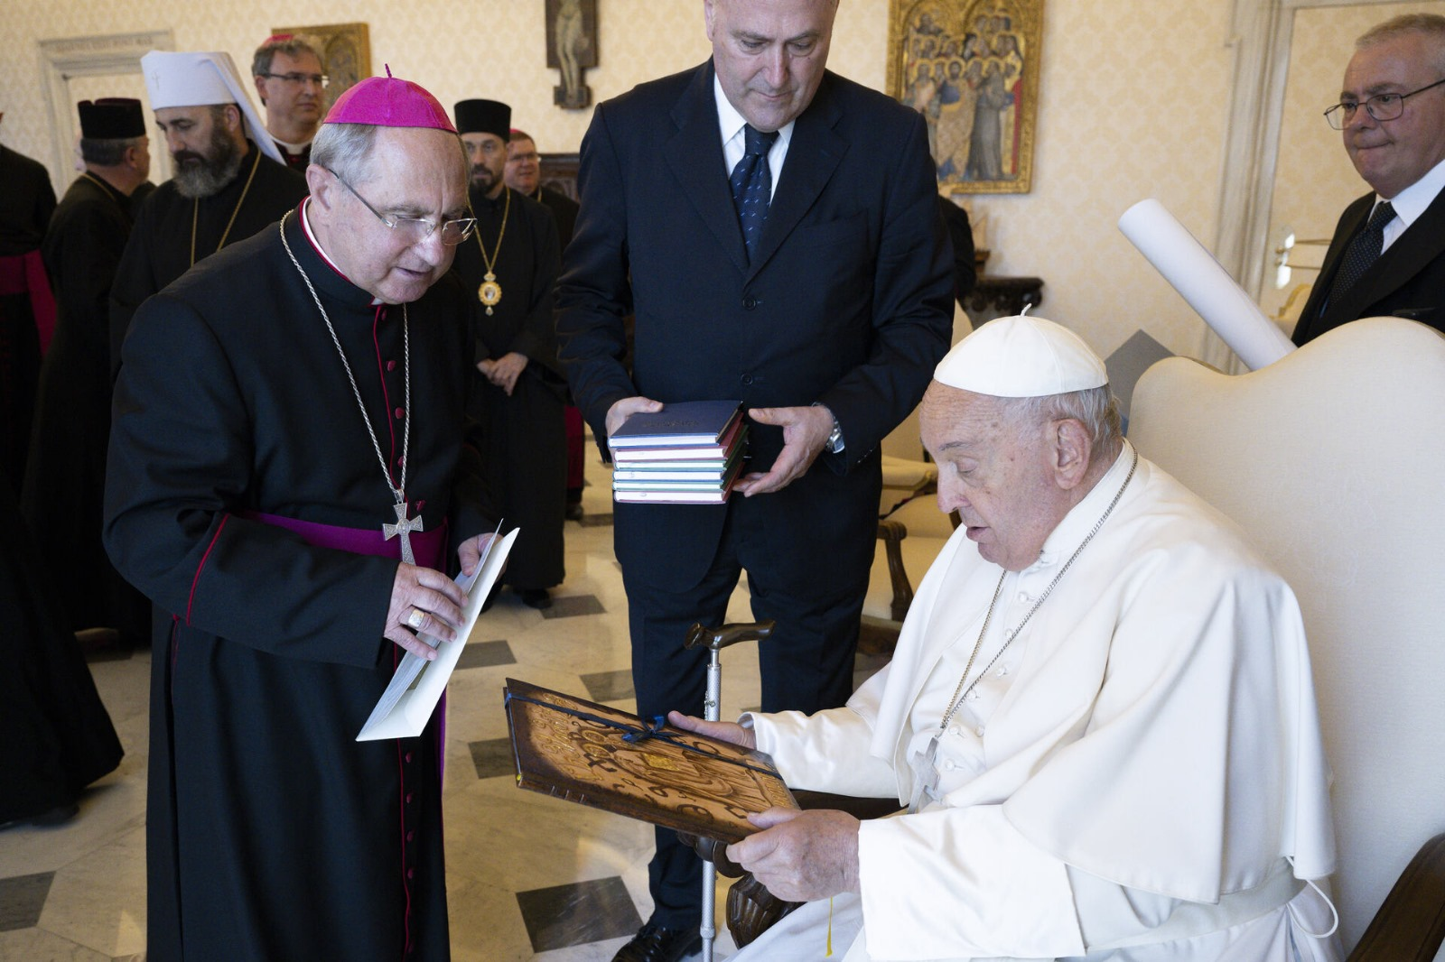
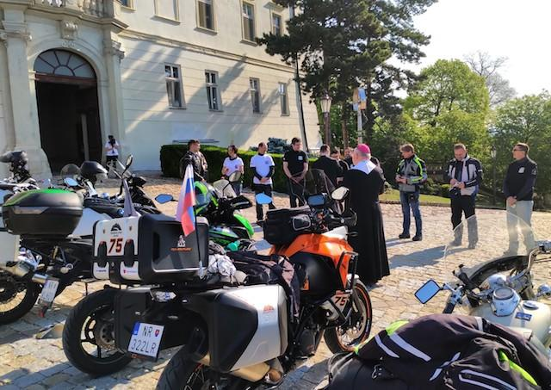
Príklady dobrej praxe
NÁRODNÁ PÚŤ MOTORKÁROV NITRA - RÍM
European Route St. Cyril and Methodius, o.z., ako člen združenia Európska kultúrna cesta sv. Cyrila a Metoda organizovali motopúť z Nitry do Ríma 27.mája - 5.júna 2024
Motopútnici so sebou niesli taliansky preklad Proglasu – Predslovu k svätému evanjeliu, ktorý spolu s celým putovaním požehnal na pútnickom mieste Studnička - Pozba nitriansky biskup Otec Viliam Judák
Motopútnici cestou navštevovali miesta späté s pôsobením sv. Cyrila a Metoda - maďarský Zalavár, chorvátsky Jurandvor, talianske Bibione, Aquileu a Rím
Počas návštevy slovenských biskupov Ad limina apostolorum v Ríme bol na slávnostnej svätej omši symbolicky taliansky preklad Proglasu opäť položený na oltára v Bazilike Santa Maria Maggiore, ako kedysi v 9.storočí
Neskôr bol Proglas odovzdaný Svätému Otcovi Františkovi

Slide 9
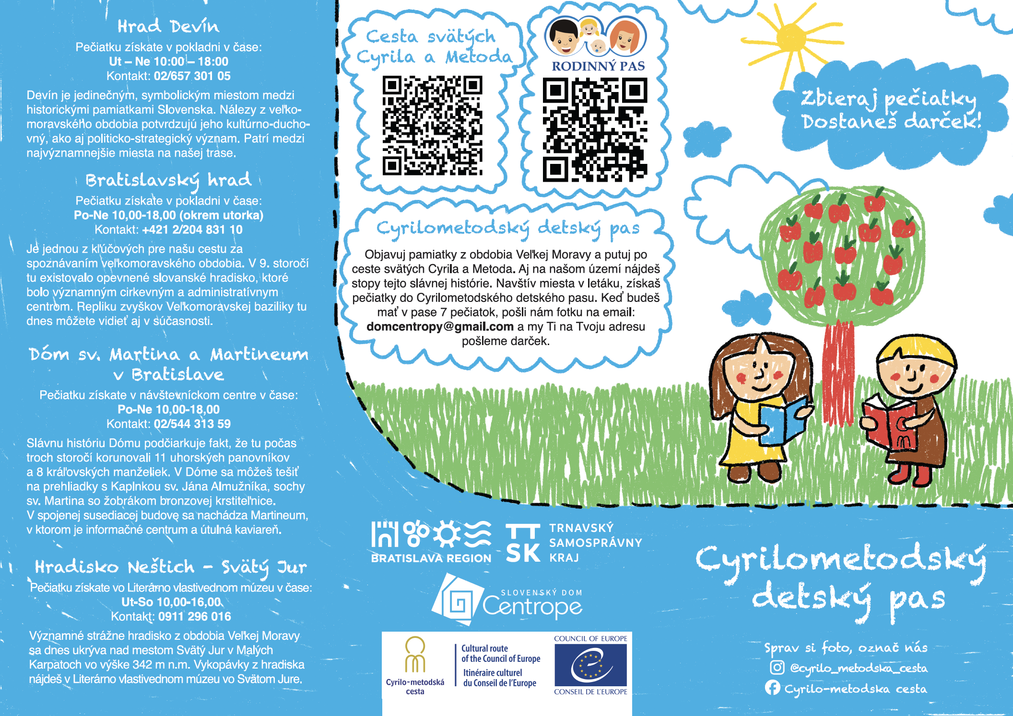
Príklady dobrej praxe
HRA KRÍŽOM KRÁŽOM S NITRIANSKYM PASOM
KOCR Nitriansky kraj vytvorila aplikáciu, kde majú návštevníci v čase od 15.6. do 15.10.2024 možnosť spoznať spolu 42 atraktívnych miest v nitrianskom kraji.
Súčasťou aplikácie je putovanie po bodoch záujmu Cyrilo-metodskej cesty, kde je spolu 14 zaujímavých lokalít
CYRILO-METODSKÝ DETSKÝ PAS
Slovenský Dom Centrope v Bratislave pripravil pre návštevníkov
Bratislavského a Trnavského kraja
možnosť spoznať s deťmi zaujímavé miesta Cyrilo-metodskej cesty

Slide 10
CYRILOMETODSKÉ SLÁVNOSTI NA SLOVENSKU

Slide 11
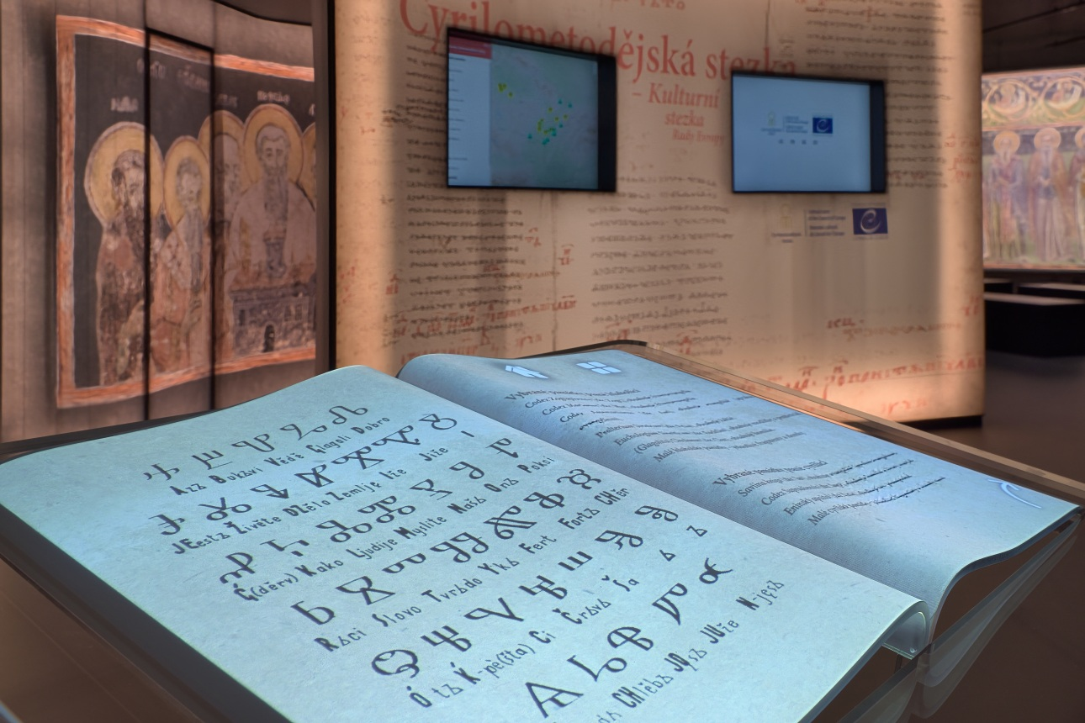
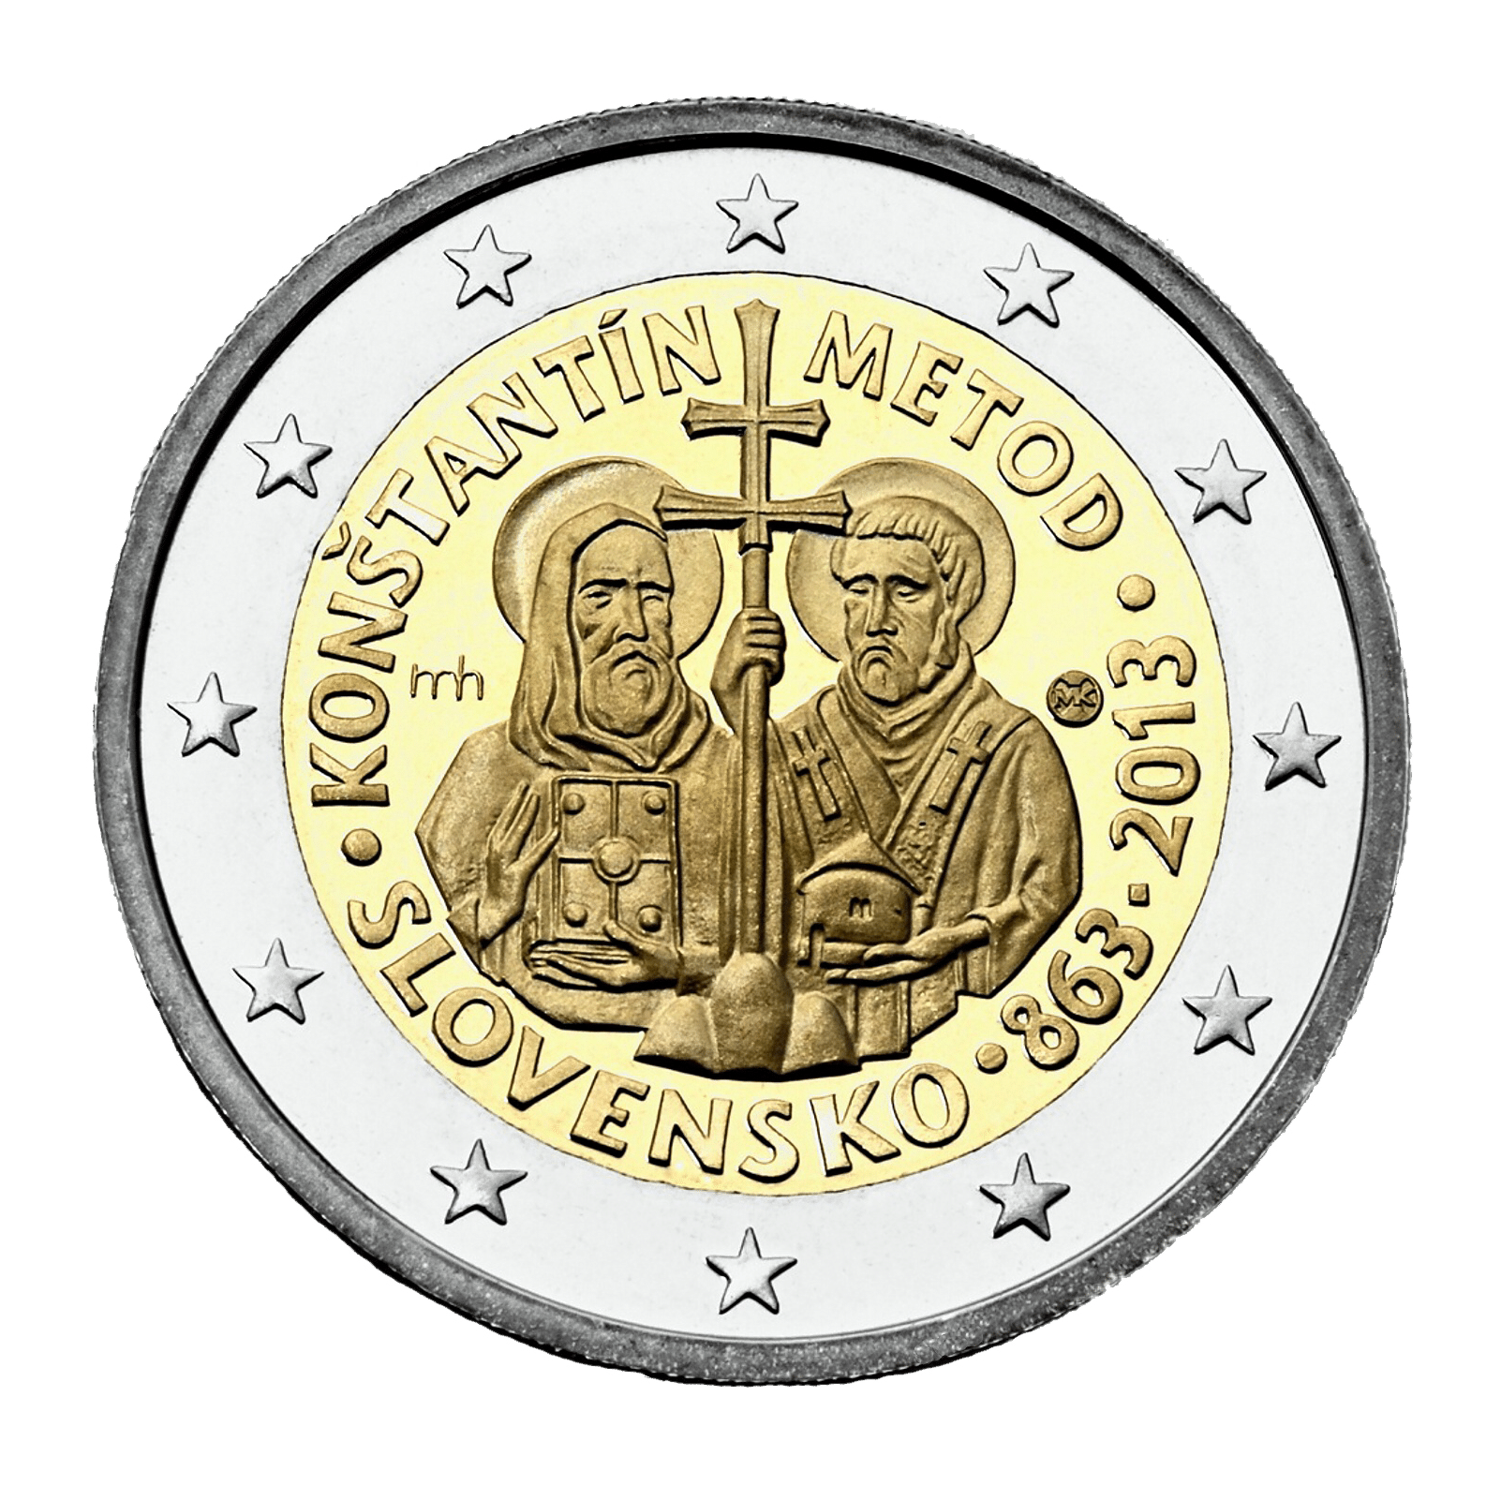
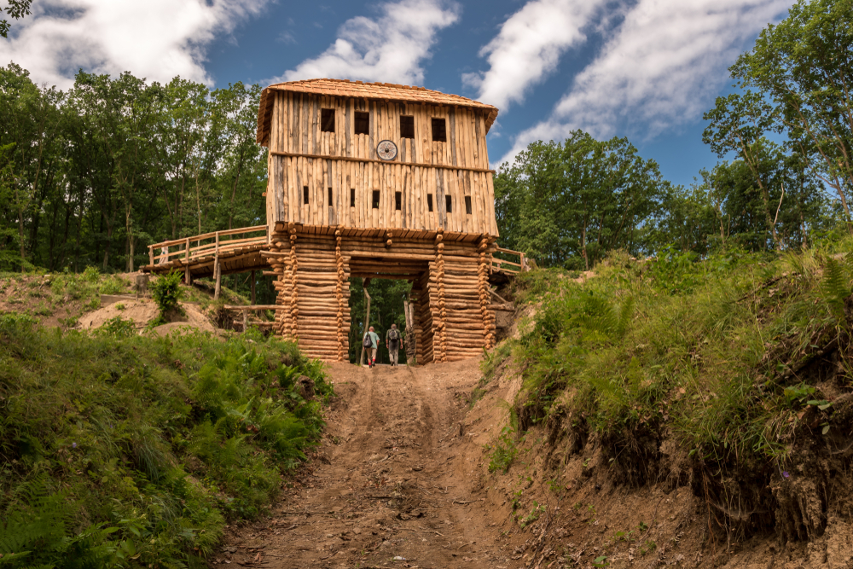
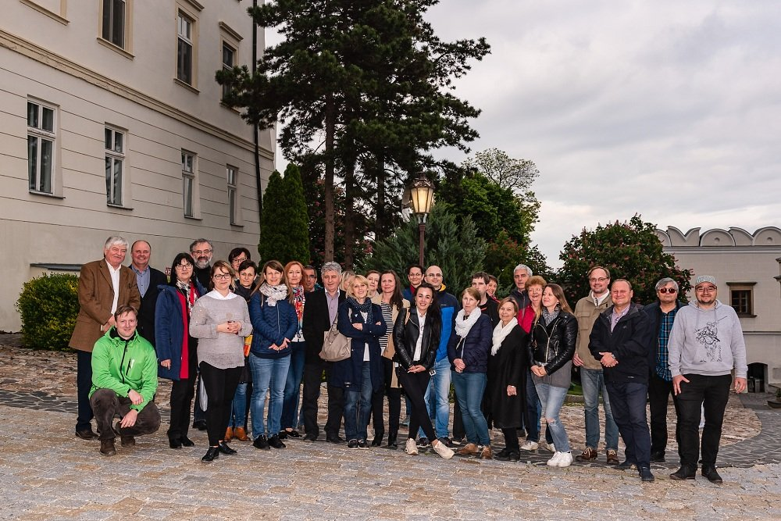
CIELE a VÍZIE EKCsCM
Sieťovanie
Posilňovanie povedomia
a európskeho kultúrneho dedičstva
Vzdelávanie
Udržateľný kultúrny cestovný ruch

Slide 12
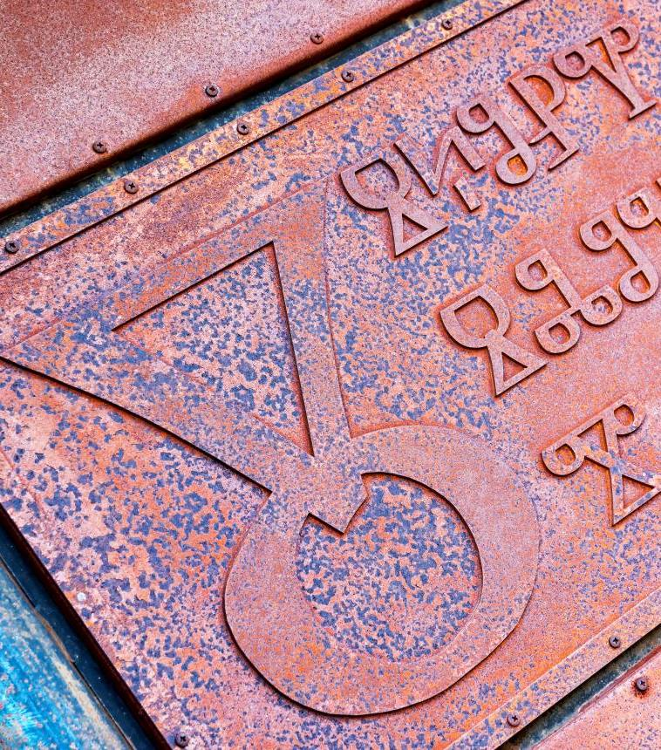
ĎAKUJEM
ZA POZORNOSŤ !
Mgr. Tereza Zaujecová
národný koordinátor
Európskej kultúrnej cesty sv. Cyrila a Metoda
Krajská organizácia cestovného ruchu Nitriansky kraj

